Slide 1
Pied tombant bilatéral
F. Wang

Slide 2
Pied tombant : anatomie
3 loges - A : antérieure - B : externe - C : postérieure
Loge antérieure - 1 : m. TA - 2 : m. LEO - 3 : m. LEGO
- ⍺ : aponévrose jambière - β : cloison intermusculaire antérieure - ˠ : ligament interosseux - 𝛿 : face externe du tibia
⍺
β
𝛿
ˠ
Pr Gérard Outrequin | Dr Bertrand Boutillier

Slide 3
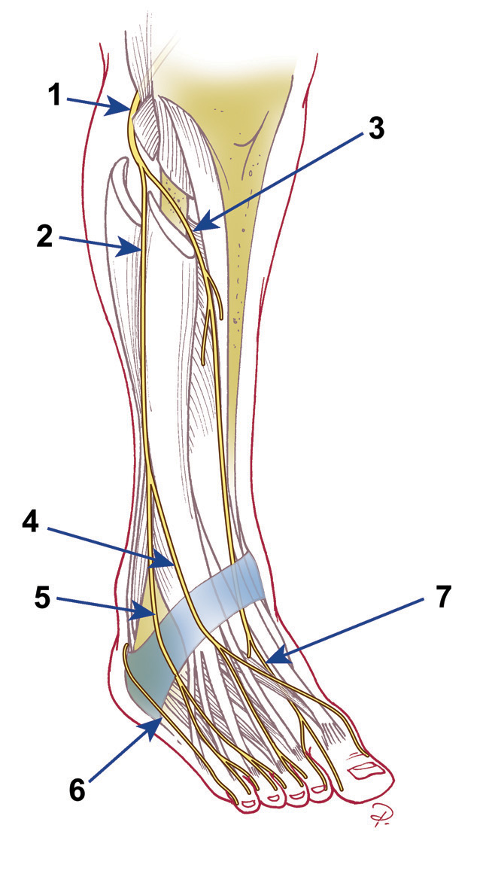
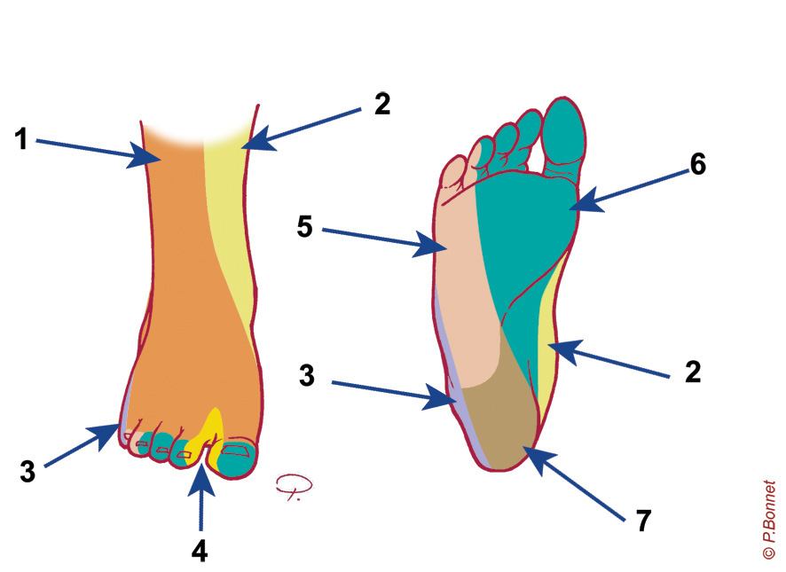
Pied tombant : anatomie
NFC : nerf fibulaire commun
NFS : nerf fibulaire superficiel
NFP : nerf fibulaire profond
Branche terminale sensitive médiale du NFS
Branche terminale sensitive intermédiaire ou latérale du NFS
NS : nerf sural
Branche terminale sensitive du NFP
2
6
7
Pierre Bonnet

Slide 4
Pied tombant : diagnostic différentiel
Atteinte non neurologique (ex. rupture tendineuse)
Atteinte focale motrice - nerf fibulaire profond (zone sensitive restreinte au 1er espace interdigital)
Atteinte focale sensitivo-motrice - nerf fibulaire à la tête de la fibula (compression, ralentissement focal ou BC) - nerf fibulaire avec composante ischémique (vascularite/syn des loges, pseudo BC)
Atteinte focale sensitivo-motrice débordant le territoire du nerf fibulaire - tronc commun sciatique (nerf fibulaire > nerf tibial) ou plexus lombaire - atteinte radiculaire L4 (dermatome L4, rotulien, quadriceps, TA < CEO) - atteinte radiculaire L5 (LFO ou tibial postérieur, potentiel du nerf fibulaire superficiel N)

Slide 5
Pied tombant : diagnostic différentiel
Atteinte motrice débordant le territoire du nerf fibulaire ou diffuse - JNM (décrément/incrément) - Muscle (TA < CEO) - MN (composante centrale => PEM, TST) - neuropathie héréditaire (CMT, altération des sensitives dans des territoires asymptomatiques), neuropathie dysimmune (MMN)
Atteinte diffuse sensitivo-motrice - PNP vs PRNC (LDM, VC, ondes F, BC/dispersion)
Atteinte diffuse + atteinte focale - HNLPP (neuropathie tomaculaire)
psychogène (PEM et ondes F sur le TA) vs centrale (PEM)

Slide 6
Atteinte motrice débordant le territoire du nerf fibulaire ou diffuse
JNM

Slide 7
JNM
 | Taille du PAGM | SNR BF | SNR HF effort 10’’
Post-synaptique MG | Normale | Décrément | Pas d’incrément
Pré-synaptique SLE | Diminuée | Décrément | Incrément
Pré-jonctionnel SLA | Diminuée | Décrément | Pas d’incrément

Slide 8
Atteinte motrice débordant le territoire du nerf fibulaire ou diffuse
Muscle

Slide 9
Muscle
Myosite granulomateuse

Slide 10
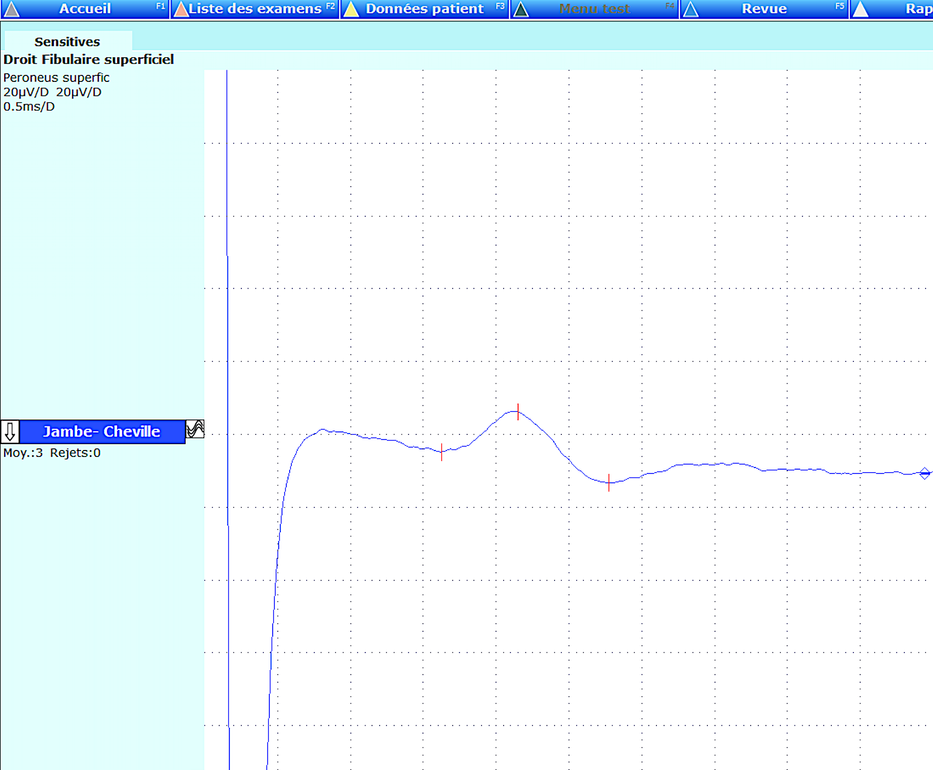
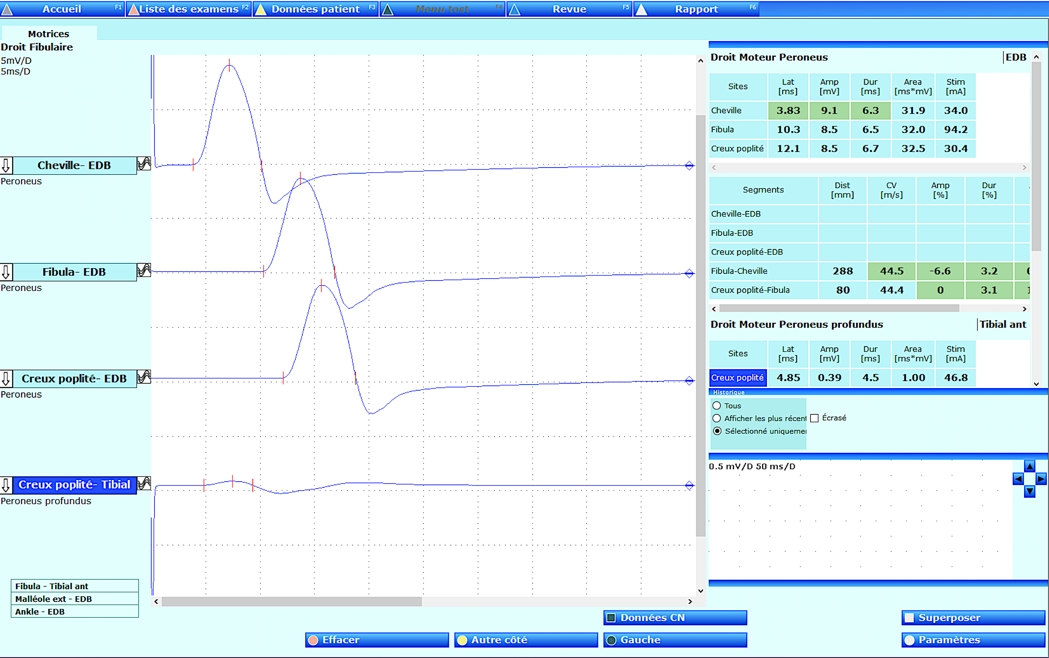
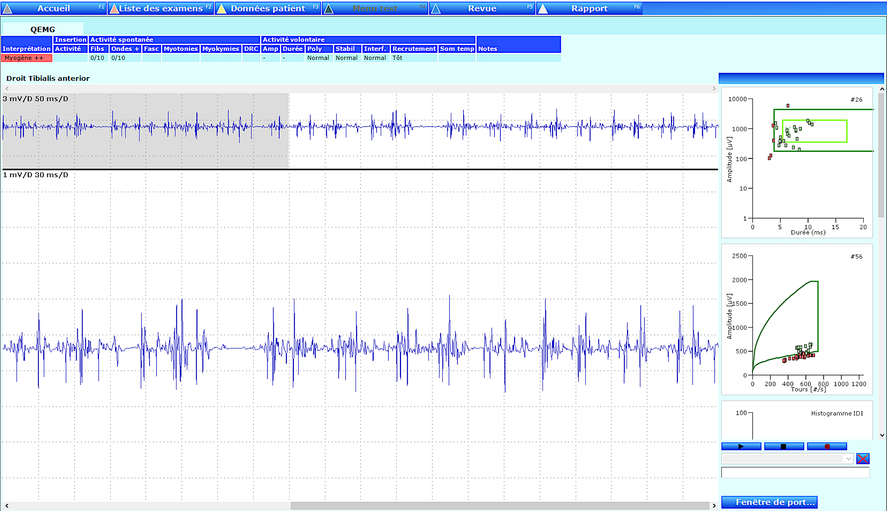
Muscle : FSH
NFS
20 µV
0,5 ms
5 mV
TA
5 ms
1 mV
30 ms
Pas de BC à la tête de la fibula

Slide 11
Muscle
Pas de BC à la tête de la fibula

Slide 12
Myopathies distales

Slide 13
Atteinte motrice débordant le territoire du nerf fibulaire ou diffuse
MOTONEURONE

Slide 14
Motoneurone
Vignette clinique - Pierre N, 48 ans
- Pied tombant g au départ, qui diffuse sencondairement à l’entièreté du MIG
- Fasciculations aux 4 membres
- ROT vifs et diffusés aux MS, achiléen G aboli - Lombarthrose, spondylolyse L5 avec antélisthésis de L5 sur S1 - 1 m 85, 118 kg

Slide 15
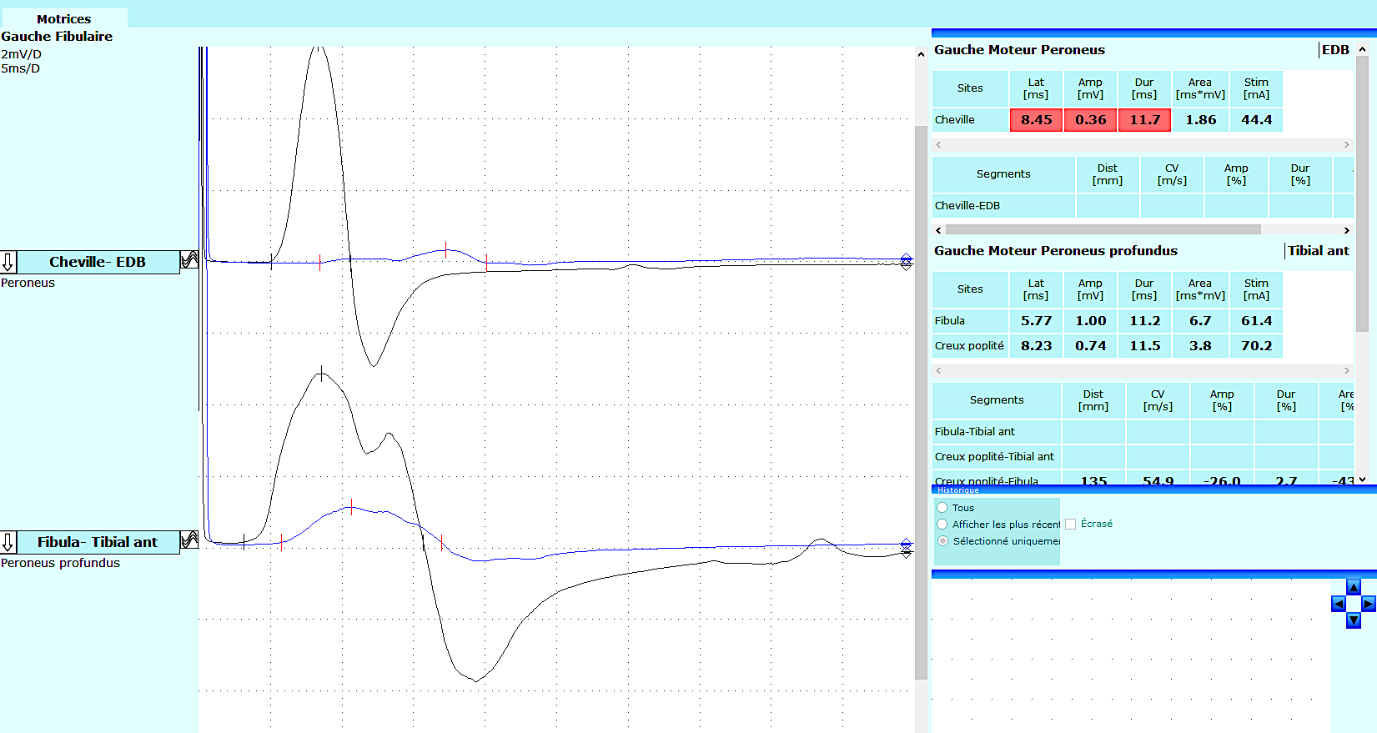
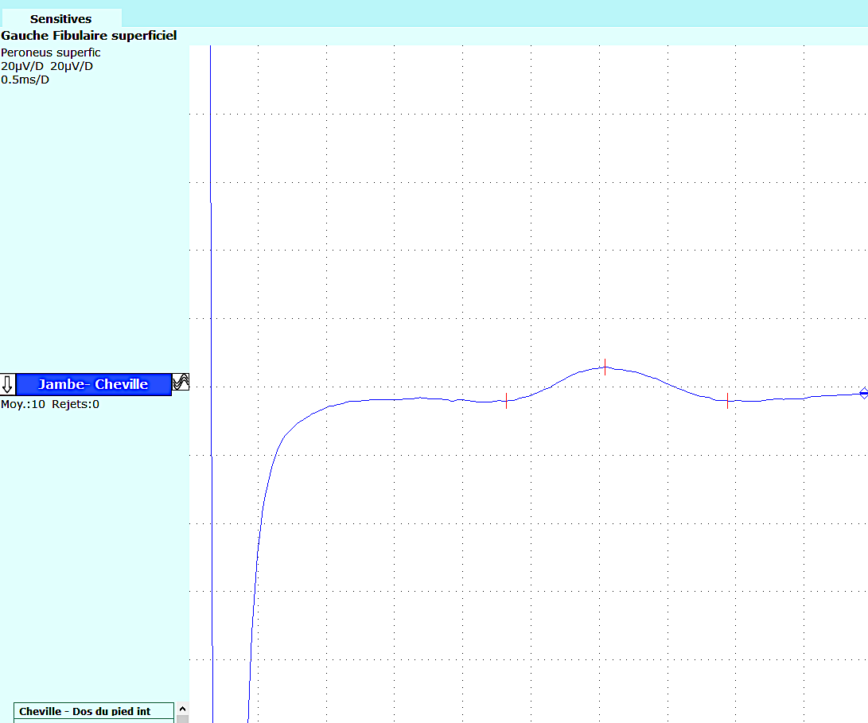
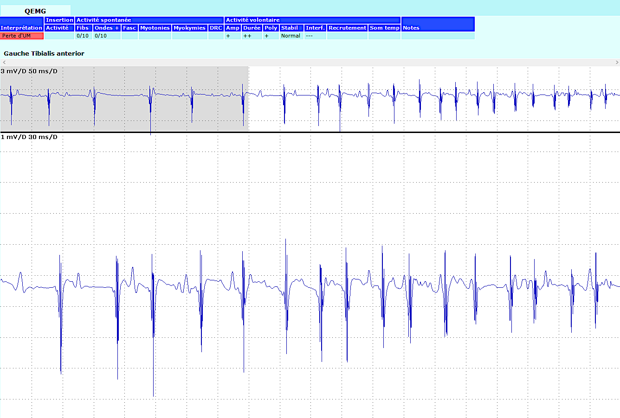
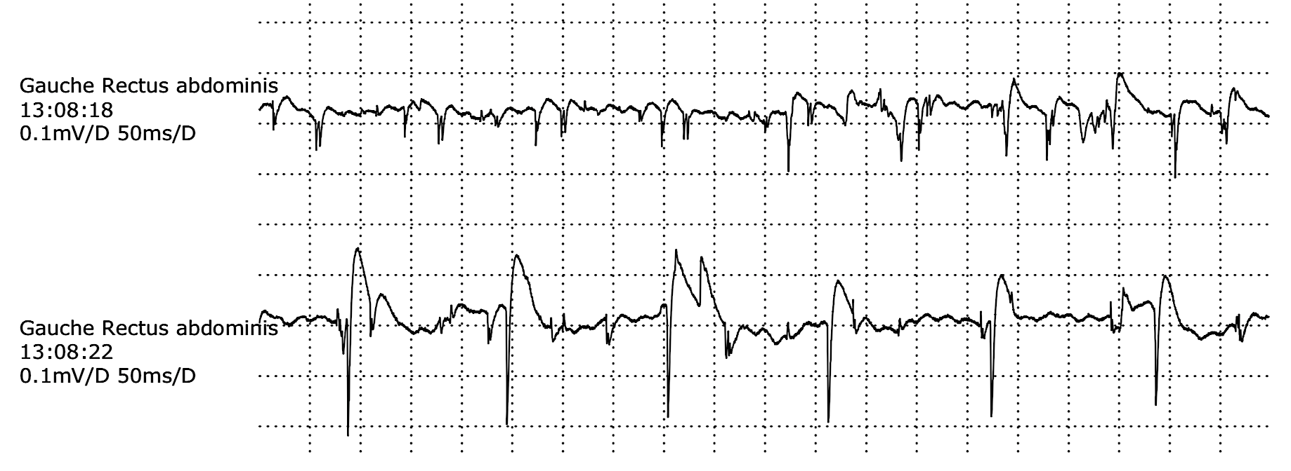
Motoneurone
NFS
20 µV
2 mV
0,5 ms
5 ms
Muscles | Interprétation | Fasci | Fibs | Ondes + | Amp | Durée | Poly | Interf.
TA dr | Neurogène SA ++ | ++ | 0/10 | 0/10 | + | + | ++ | --
TA g | Neurogène C + | + | 0/10 | 0/10 | + | + | N | -
Vaste L dr | Normal | +++ | 0/10 | 0/10 | N | N | N | -
Vaste L g | Normal | ++ | 0/10 | 0/10 | N | N | N | N
R abdo g | Dénervation récente | ++ | 6/10 | 6/10 | N | N | N | -
Delto g | Dénervation récente | ++ | 4/10 | 4/10 | N | N | N | -
Biceps g | Dénervation récente | ++ | 7/10 | 7/10 | N | N | N | -
TA
1 mV
30 ms
0,1 mV
RA
50 ms

Slide 16
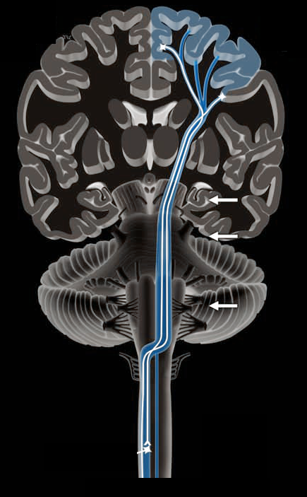
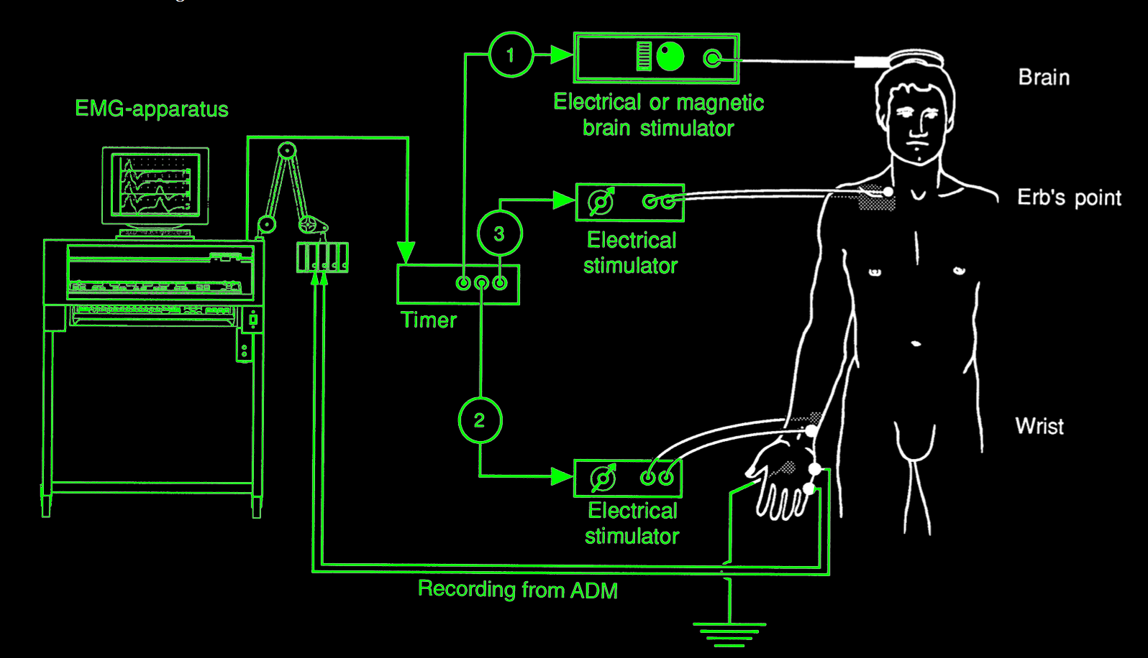
Motoneurone : TST
Désynchronisation physiologique responsable d’une réduction de l’amplitude 30% en moyenne (10-70%). Magistris, M.R.,Brain, 1998
PAGM
PEM
2 mv
2 mv
8 ms
8 ms
Xavier Giffroy

Slide 17
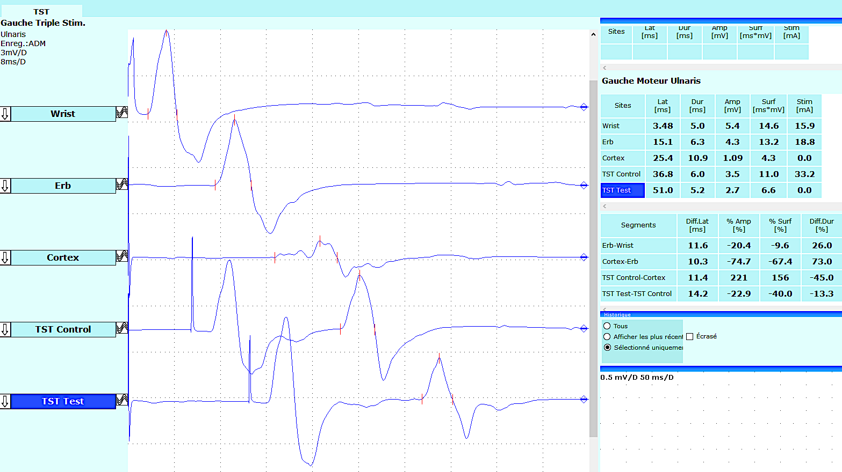
Motoneurone : TST
P
E
C
E-P-E
C-P-E
3 mV
8 ms

Slide 18
Atteinte motrice débordant le territoire du nerf fibulaire ou diffuse
NEUROPATHIE HEREDITAIRE
NEUROPATHIE DYSIMMUNE

Slide 19
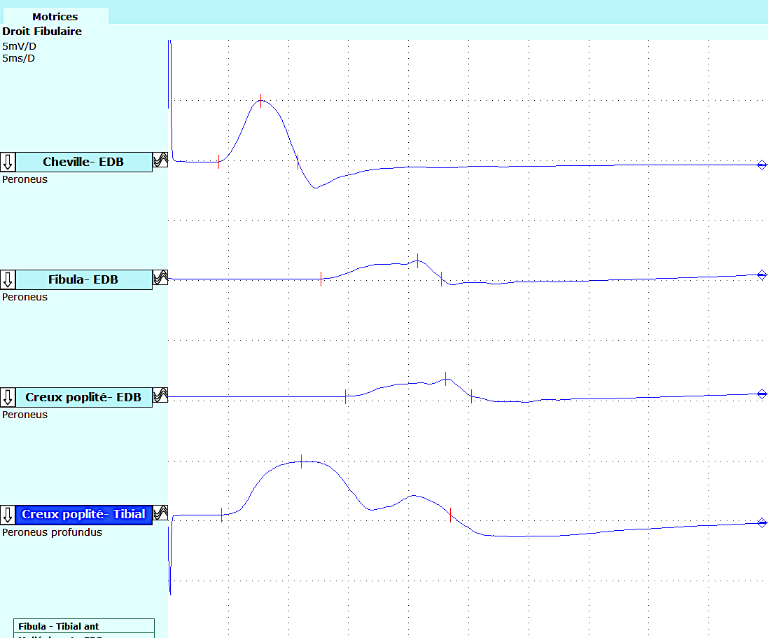
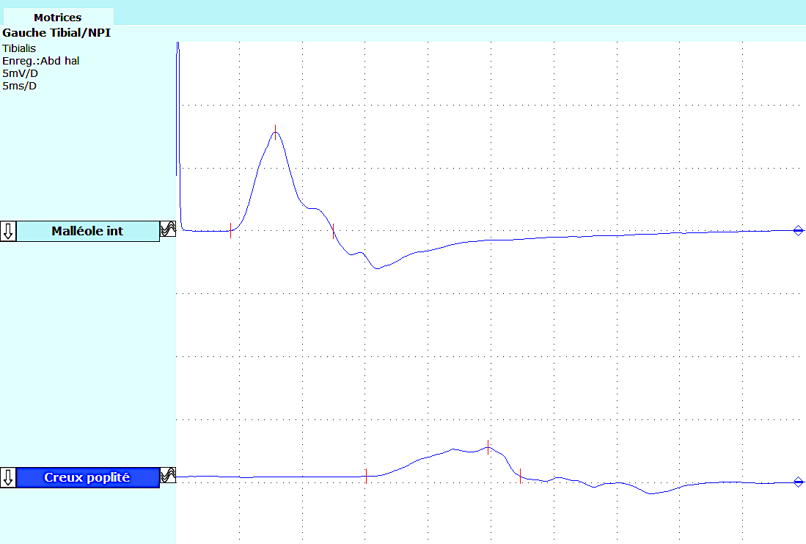
Neuropathies motrices
PRNC
5 mV
5 ms
SGB M3
15,3 ms
0,3 mV
5 mV
5 ms
SGB M6
SGB
7,4 ms
5,3 mV
5 mV
NT
5 ms
CMT
9,77 ms
5 mV
1,77 mV
5 ms
5 mV
5 ms

Slide 20
Atteinte diffuse sensitivo-motrice
POLYNEUROPATHIE
Ou
Atteinte diffuse + atteinte focale

Slide 21
Atteinte diffuse sm + atteinte focale
Vignette clinique - Josette P, 68 ans
- Pied tombant droit depuis 3 J (1/11/16)
- IRM rachidienne le 3/11/16 : protrusion discale paramédiane droite comprimant l’émergence durale de la racine L5 droite dans le récessus latéral
- Patiente inscrite au programme opératoire du 4/11 après-midi - ENMG du 4/11 au matin

Slide 22
Atteinte diffuse sm + atteinte focale
Nerfs | LDM ms | VCM m/s | Amp mV | Surf mV.ms | Durée ms | Diff Amp | Diff Surf | Diff durée | F ms
Fibulaire gauche cheville (CEO) | 5,75 |  | 5,9 | 17,4 | 5,6 |  |  |  | 55,8
sous la fibula (CE0) | 12,6 | 38 | 5,6 | 15,7 | 5,5 | -5,1 | -9,8 | -1,8
creux poplité (CEO) |  | 41 |  |  |  | 0,0 | 0,6 | 3,6
sous la fibula (TA) | 2,6 |  | 6,0 | 35,3 | 10,1
creux poplité (TA) | 4,0 | 55,6 | 6,3 | 35,9 | 10,3 | 5,0 | 1,7 | 2,0
Fibulaire droit cheville (CEO) | 6,6 |  | 1,0 | 4,5 | 8,3 |  |  |  | 60,1
sous la fibula (CE0) | 13,5 | 39 | 0,9 | 4,4 | 9,5 | -11,1 | -2,2 | 14,5
creux poplité (CEO) |  |  | NO
sous la fibula (TA) | 4,0 |  | 3,6 | 27,3 | 15,1
creux poplité (TA) | 15,1 |  | 0,4 | 3,7 | 13,1 | -88,6 | -86,4 | -13,2
Tibial gauche cheville (AH) | 6,7 |  | 6,2 | 20,2 | 6,0 |  |  |  | 64,8
Tibial droit cheville (AH) | 5,3 |  | 7,7 | 24,3 | 7,2 |  |  |  | 62,6
 | Ampl 𝜇V | VCS m/s
Sural dr | 5,6 | 34
Sural g | 6.0 | 36
FS dr | NO
FS g | NO

Slide 23
Atteinte diffuse sm + atteinte focale
Muscles | Interprétation | Fibs | Ondes + | Amp | Durée | Poly | Stabilité | Interf.
Vaste L dr | Normal | 0/10 | 0/10 | N | N | N | N | N
J int dr | Normal | 0/10 | 0/10 | N | N | N | N | N
LFO dr | Neurogène chronique ++ | 0/10 | 0/10 | ++ | + | + | N | -
TA dr | Absence de contraction volontaire | 0/10 | 0/10
- BC > 80% nerf fibulaire droit à la tête de la fibula
- Délétion du gène PMP 22 (neuropathie tomaculaire/HNLPP)

Slide 24
Atteinte débordant le territoire du nerf fibulaire ou diffuse
Atteinte centrale vs PSYCHOGENE

Slide 25
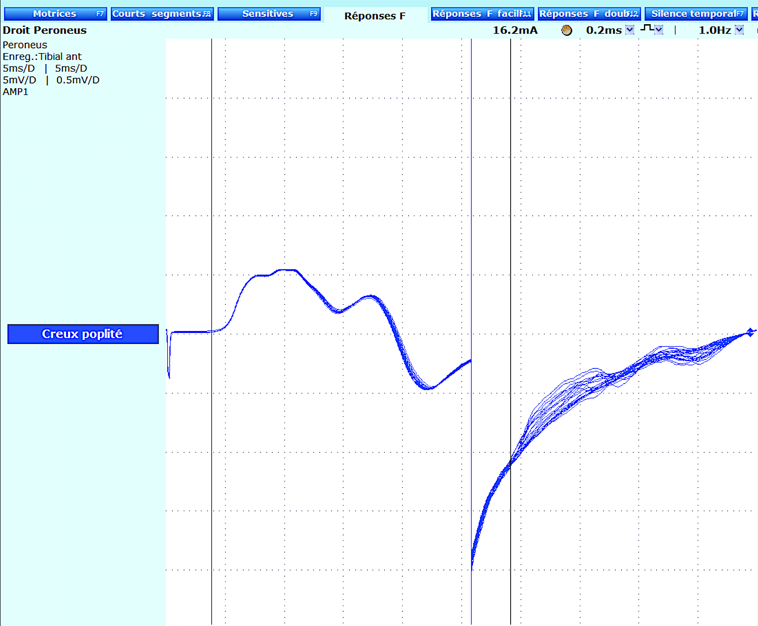
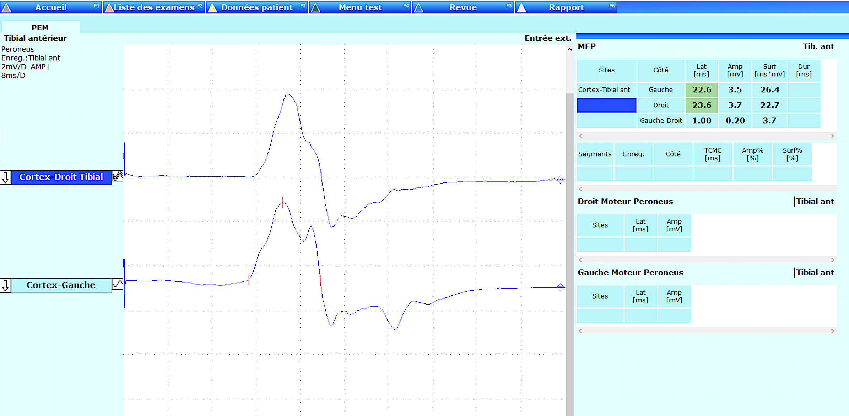
Psychogène
F TA
0,5 mV
5 ms
2 mV
PEM
8 ms
Faciliter par des manœuvres de type Jendrassik

Slide 26
Pied tombant : diagnostic différentiel
 | NFS d’AMP N | NFS d’AMP réduite
NLD (TA < CEO) | L4(L5) Σ sensitifs MYO MN | PRN Plexus LS haut
LD (TA > CEO) | NFP NFC (BC isolé) Σ sensitifs MN | NFC (BC) TCS Plexus LS bas PNP héré/dys
CEO et TA d’AMP N sans BC | > PSY (PEM, F TA) MG (décréments/jitter) > non neurologique

Slide 27
Merci
enmgblog.blogspot.com

